Slide 1
Programación Orientada a Objetos en VB

Slide 2
¿Qué es la POO?
La Programación Orientada a Objetos es un paradigma de desarrollo de software en donde el programa se divide en componentes con responsabilidades bien definidas
Una clase es la abstracción de un objeto que pertenece al dominio de negocio
Los objetos tienen todos los atributos y comportamientos que necesitan dentro de sí mismos de manera que son independientes, aunque se pueden relacionar con otros objetos
Los pilares de la POO son la herencia, el encapsulamiento y el polimorfismo

Slide 3
Terminología
Clase
Definición de un objeto, describe sus atributos y comportamientos
Análogo al plano de una casa
Objeto
Instancia en memoria de una clase
Análogo a una casa construida a partir de un plano
Campos o Miembros de clase
Variables que definen el estado de una clase
Propiedad
Define métodos de acceso para un miembro de clase: Lectura/Escritura, Solo lectura, Solo escritura
Constructor
Inicializa los miembros de la clase

Slide 4
Terminología
Acoplamiento
Es el grado de interdependencia entre componentes de un sistema
Lo ideal es que haya bajo acoplamiento entre clases
Si el acoplamiento es alto, los cambios en un componente puede afectar a otros
Cohesividad
Es el grado en que un componente está bien definido dentro de un sistema
El componente debe tener una responsabilidad única
Una clase debe tener los atributos y métodos mínimos necesarios para cumplir su responsabilidad
Ocultamiento
Consiste en cambiar la visibilidad y accesibilidad de los atributos o métodos de una clase
Se hace por medio de los modificadores de acceso como Public, Private, Protected o Friend
Encapsulamiento
Consiste en impedir la modificación directa de los atributos de la clase
La modificación y acceso solo se pueden hacer a través de métodos o de Gets y Sets

Slide 5
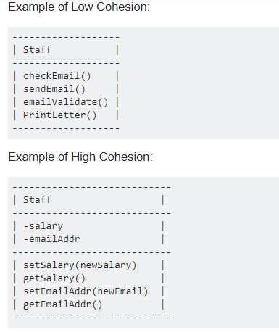
Cohesividad

Slide 6
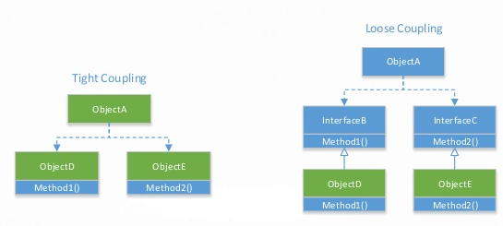
Acoplamiento

Slide 7

Objetos y punteros en VB
Un objeto se declara e inicializa en VB de la siguiente manera:
Dim p1 as Persona = New Persona()
Lo anterior significa que se esta creando un puntero de tipo Persona que apunta a una ubicación de memoria creada para el objeto Persona
Realmente p1 no es nuestro objeto, es el puntero al objeto creado en memoria
Si p1 se iguala a Nothing, eventualmente el recolector de basura eliminará al objeto en memoria puesto que ya no se puede utilizar
En C++ el manejo de punteros y referencias es explícito, en VB es implícito

Slide 8

Objetos y punteros en VB
Se pueden declarar varios punteros al mismo objeto en memoria
Ej: Dim p2 as Persona = p1
Lo anterior no está creando una copia en memoria de p1, esta creando otro puntero que apunta a la misma ubicación de memoria que p1
Como ambos apuntan al mismo objeto en memoria, lo que cambia p2 se verá reflejado en p1
Si p2 modifica un atributo, al acceder a dicho atributo desde p1 se verá el valor modificado

Slide 9
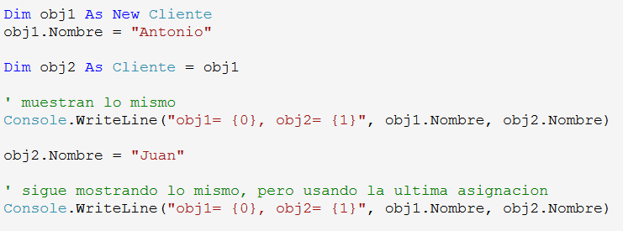
Objetos y punteros en VB
Ej. tomado de:
http://www.elguille.info/NET/dotnet/si_usas_punteros_apuntate_esta.aspx

Slide 10
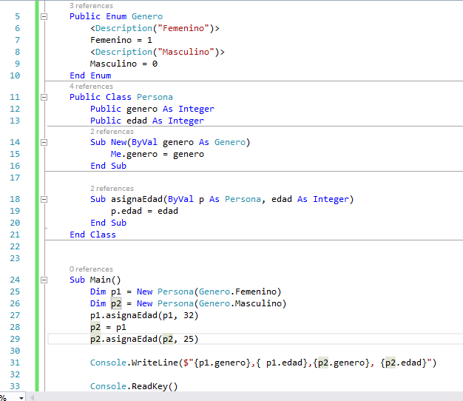
Objetos y punteros en VB

Slide 11
Objetos y punteros en VB
Cuando una función recibe un objeto como parámetro, siempre recibe su puntero
Lo anterior implica que el objeto siempre corre el riesgo de modificarse
Si se usa ByVal, se pasa una copia del puntero pero no se hace una copia del objeto en memoria
SI se usa ByRef, se pasa una referencia al puntero lo cual es ineficiente
Como se manejan punteros, los cambios realizados en la función afectarán al objeto en memoria
Si se quiere pasar una copia de un objeto, esta copia se debe hacer manualmente, no basta con usar ByVal
*Este comportamiento de punteros solo aplica con objetos y no con los tipos que no requieren del operador New, por ejemplo estructuras o tipos básicos como integer y string

Slide 12
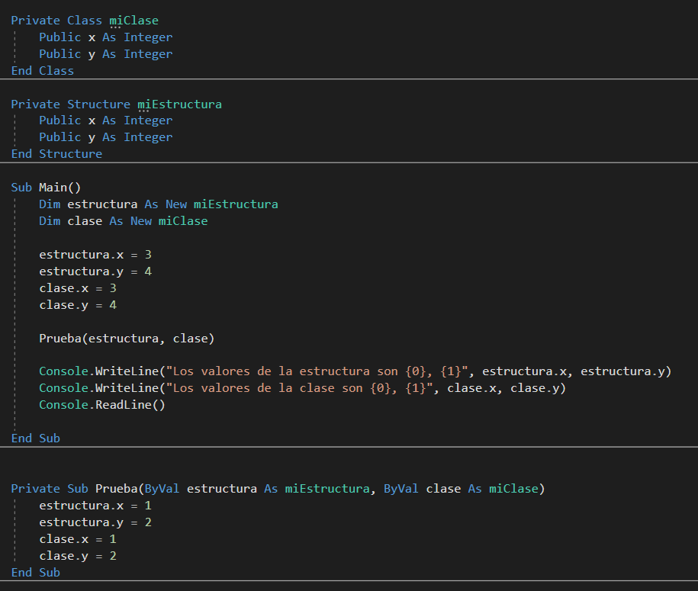
Objetos y punteros en VB

Slide 13
Objetos y punteros en VB
Si quisiéramos una copia de una clase, se debe crear un puntero usando el operador New, y copiar en la nueva ubicación de memoria los valores del objeto original. Ej
Dim p2 as Persona = New Persona()
p2.Nombre = p1.Nombre
p2.Apellido = p1.Apellido
También se podría crear un constructor de copia
Dim p2 as Persona = New Persona(p1)
En este caso el constructor copia uno por uno los valores de p1

Slide 14
Declarando una clase
En Visual Basic .Net se declaran clases con la palabra Class
Opcionalmente las clases se pueden declarar dentro de un NameSpace
Las clases pueden tener
Un constructor público o privado
Variables públicas o privadas
Propiedades para encapsular variables
Se declaran con la palabra Property
Funciones y Subs
Clases privadas definidas internamente

Slide 15
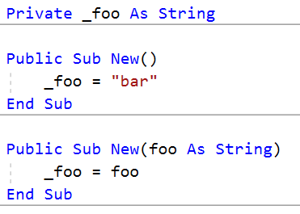
El Constructor
En VB el constructor se declara con de la siguiente manera:
Public Sub New()
Puede ser privado haciendo que la clase no se pueda instanciar por otras clases (por ejemplo en el patrón Singleton)
Si no se declara un constructor, el compilador crea uno por defecto e inicializa las variables con valores por defecto
Una clase puede tener varios constructores
Uno por defecto que no recibe parámetros
Uno o más constructores que reciban parámetros
Si declaramos un constructor con parámetros
el compilador ya no creará uno por defecto

Slide 16
Variables y Propiedades
Las variables de una clase no deberían ser públicas
Si se requiere que una sea modificada por otra clase externa, se debería encapsular en una propiedad
La propiedad ayuda a limitar el acceso a la variable
Podemos crear propiedades de solo lectura, de solo escritura o de lectura/escritura
Una clase robusta permite inicializar variables en su constructor y luego accederlas mediante propiedades de solo lectura

Slide 17
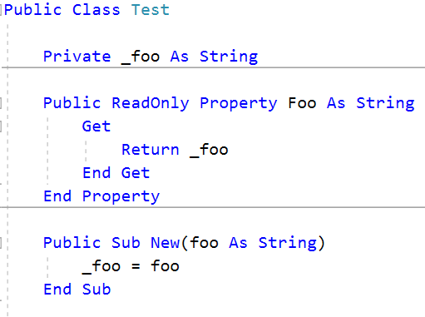
Variables y Propiedades

Slide 18
Subs y Funciones
Un sub es un método que no devuelve resultados
Se declara con la palabra Sub
No pueden tener return
Una función es un método si que devuelve resultados
Se declara con la palabra Function
No es necesario indicar siempre el tipo de dato de retorno, VB lo puede inferir
Las funciones tienen que tener al menos un return

Slide 19
Sobrecarga
La sobrecarga es cuando en una clase se tienen métodos con el mismo nombre, pero que reciben parámetros diferentes
El tipo de dato de retorno también puede ser diferente
La sobrecarga permite que una clase pueda tener varios constructores
Para que la sobrecarga sea válida, la cantidad o tipo de parámetros debe ser diferente
No se pueden declarar dos métodos con el mismo nombre y además con el mismo tipo y cantidad de parámetros

Slide 20
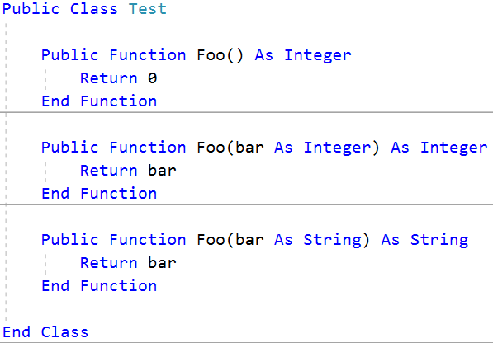
Sobrecarga

Slide 21

Herencia
Las clases pueden heredar de otras para extenderlas
En VB se utiliza herencia simple, es decir, solo se puede heredar de una clase a la vez
La clase que hereda (clase derivada) obtiene los atributos y comportamientos de la clase heredada (clase base)
Esto evita tener que repetir código en clases muy similares
Al heredar, la clase derivada solo debe declarar sus atributos nuevos
Una clase derivada puede redefinir miembros de la clase base
Se puede hacer una referencia explicita a un método o propiedad de la clase base usando “MyBase”
El siguiente ejemplo invoca al constructor de la clase base

Slide 22
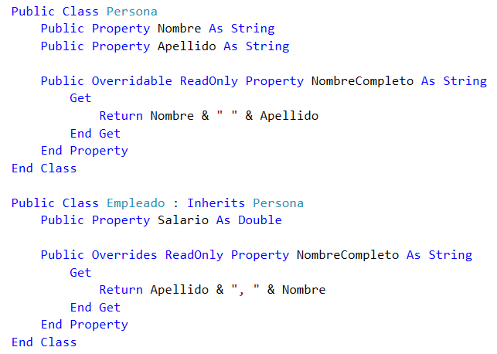
Herencia

Slide 23
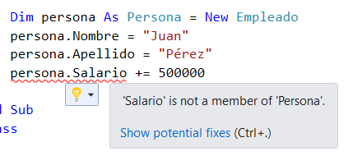
Herencia
En VB, un puntero del tipo de la clase base se puede utilizar para referenciar un objeto del tipo de la clase derivada
Ej: Dim p as Persona = New Empleado
En este caso el puntero puede acceder a los miembros de la clase base, pero no a los que solo existen en la clase derivada

Slide 24
Herencia: Sobrescritura
Una clase derivada puede sobrescribir métodos y propiedades de la clase padre
Para ello se usa la palabra Overrides
Cuando se hace una sobrecarga con Overrides, no importa si la variable se declara como la clase base o la derivada, siempre se ejecutará lo que tenga Overrides
Si una clase derivada declara un método o propiedad con el mismo nombre que el de la clase base, lo que hará será ocultar el original, pero solo para las variables declaradas como la clase derivada
Esto se conoce como Shadowing

Slide 25
Herencia: Clases Abstractas
Una clase abstracta no se puede instanciar, solo heredarse
OJO: En VB no se declaran con la palabra “abstract”, se declaran como “MustIhnerit”
Del inglés Must: debe, Inherit: heredar
Se pueden declarar punteros del tipo de la clase abstracta para apuntar a clases derivadas
La clase abstracta puede tener un constructor y métodos implementados
El constructor se puede invocar en el constructor de la clase derivada
Los métodos de la clase abstracta puede usarse o sobrescribirse en la clase derivada
Una clase abstracta puede tener propiedades y métodos abstractos que deben ser obligatoriamente sobrescritos
Se declaran como MustOverride
Solo pueden declararse dentro de una clase abstracta
No pueden tener implementación, solo se declaran

Slide 26
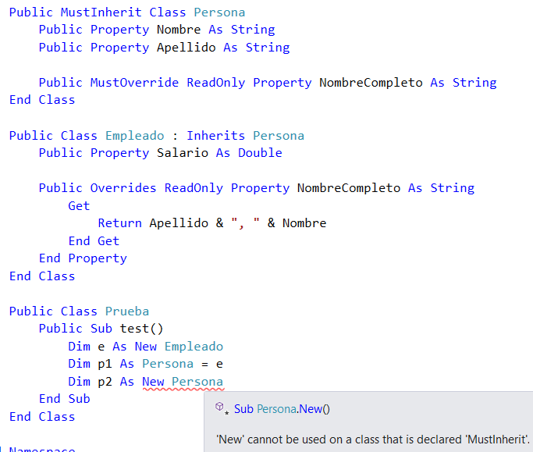
Herencia: Clases Abstractas

Slide 27

Herencia: Clases Abstractas
Si deseamos que una clase no pueda ser heredada, la debemos declarar con el operador NotInheritable
Igualmente si deseamos que una propiedad o método no sean sobrescritos, los declaramos como NotOverridable
Solo aplica a métodos o propiedades que sean Overridable o MustOverride en la clase base y estén siendo sobrescritos en la clase derivada
Estos dos atributos no se pueden combinar
Una clase no heredable no puede tener métodos no sobrescribibles

Slide 28
Encapsulamiento
Es el proceso de esconder el funcionamiento interno de una clase
Significa que una clase tiene una especificación o abstracción pública (qué es lo que hace), pero implementación oculta (cómo lo hace)
De esta manera el “cómo” puede cambiar sin afectar la especificación
En VB se utilizan los siguientes modificadores de acceso para controlar la visibilidad de los elementos
Public, Private, Protected, Friend, Protected Friend
Por defecto las clases son Friend y sus elementos Public
Esto quiere decir que a menos que se declare la clase explícitamente como Public, esta no será visible fuera del ensamblado

Slide 29
Encapsulamiento
Public
El elemento es visible fuera de la clase
Protected
El elemento solo es accesible dentro de la clase y en clases derivadas
Las clases derivadas no pueden acceder elementos privados de la clase base
Friend
El elemento solo es visible dentro del mismo ensamblado (dll)
Protected Friend
El elemento solo es visible por clases derivadas en el mismo ensamblado
Private
El elemento solo es visible y accesible dentro de la clase

Slide 30
Polimorfismo
Es cuando diferentes clases tienen métodos y propiedades con los mismos nombres y mismos argumentos, pero con funcionalidad diferente
En el ejemplo de la clase Persona, vimos como la clase Empleado también tiene una propiedad llamada NombreCompleto, pero con comportamiento diferente al de la clase base
También vimos como declarar una variable de tipo Persona y asignarle un objeto de tipo Empleado
Esta variable tiene la propiedad NombreCompleto, pero se comportará diferente dependiendo de si apunta a una instancia de Persona o de Empleado
El polimorfismo también se puede lograr a través de interfaces

Slide 31
Interfaces
Una Interfaz en VB es la definición de un tipo, es un contrato que deben cumplir las clases que la implementen
Solo posee las declaraciones de los métodos y propiedades sin ninguna implementación
Cuando una clase implementa una interfaz, debe implementar todos los métodos y atributos
Una clase puede implementar muchas interfaces a la vez, y un elemento de la clase puede implementar elementos de diferentes interfaces a la vez
Una interfaz puede heredar de otra

Slide 32
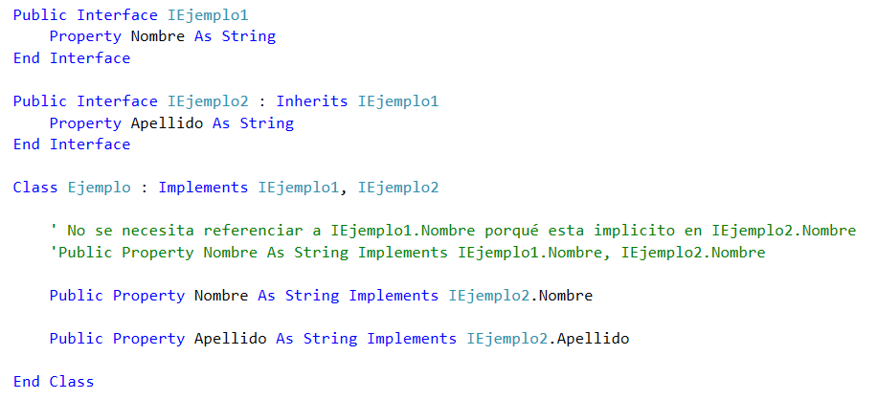
Interfaces
Se debe indicar de forma explicita que elemento de la clase implementa el elemento de la Interfaz, no basta con que se llamen igual

Slide 33
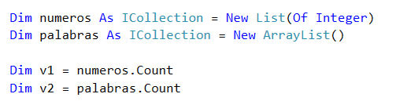
Interfaces
Se puede declarar una variable del tipo de la Interfaz, e instanciarla como una de sus implementaciones
La variable solo podrá acceder a los elementos definidos en la interfaz

Slide 34
Interfaces
Las interfaces funcionan para simular herencia en structs ya que los structs no pueden heredar de otros structs o de clases
Las interfaces son como clases abstractas con todos los métodos abstractos. La diferencia es que una clase o struct puede implementar muchas interfaces pero solo puede heredar de una clase, abstracta o no
Pueden contener indexadores, eventos, métodos y propiedades

Slide 35
Interfaces
Restricciones:
Una interfaz no puede contener constantes, fields, operadores, constructores, finalizadores o tipos
Una interfaz no provee funcionalidad que se pueda heredar en las clases que la implementan. Sin embargo, si una clase implementa una interfaz, cualquier clase derivada de esa clase base hereda dicha implementación
Una interfaz no puede ser instanciada directamente
Los miembros de una interfaz son automáticamente públicos y no pueden incluir modificadores de acceso
Para implementar una interfaz, los miembros correspondientes en la clase que implementa la interfaz deben ser públicos, no estáticos y tener el mismo nombre y firma que el miembro de la interfaz

Slide 36
Interfaces
Desventajas:
Una desventaja es que hace el código un poco más complejo de entender
En equipos de trabajo donde no se sabe quién está usando una interfaz se puede dificultar la implementación de cambios a esa interfaz por no saber cómo puede afectar a otros. Si se usara una clase abstracta o concreta se podría agregar un método concreto sin generar problemas
Ventajas:
El software se hace más flexible a cambios
El uso de interfaces desacopla el diseño promoviendo el bajo acoplamiento
El usa de interfaces facilita la implementación de pruebas de software

Slide 37
SOLID
SOLID es un acrónimo que representa los principios para escribir código modular y fácil de mantener. más info
Principio de responsabilidad única
Single-responsibility principle
Principio de Abierto/Cerrado
Open/Closed principle
Principio de sustitución de Liskov
Liskov substitution principle
Principio de segregación de la interfaz
Interface segregation principle
Principio de inversión de dependencias
Dependency inversión principle

Slide 38
SOLID
Principio de responsabilidad única
Una clase debe tener una sola responsabilidad bien definida
Principio de Abierto/Cerrado
Las clases deben ser abiertas para la extensión, pero cerradas para modificación
Principio de sustitución de Liskov
Las subclases y clases base deben ser sustituibles
Principio de segregación de la interfaz
Muchas interfaces puntuales son mejor que una genérica
Principio de inversión de dependencias
La abstracción no debe depender de los detalles, los detalles deben depender de la abstracción

Slide 39
Referencias
https://www.genbetadev.com/paradigmas-de-programacion/solid-cinco-principios-basicos-de-diseno-de-clases
Object-Oriented Programming in C#, Sander Rosse
Código Mantenible

